Slide 1
ACTIVIDAD EN CLASES ANÁLISIS SITIO WEB
https://bicium.cl/
WEB DEDICADA A MANTENCIÓN DE BICICLETAS CON DISEÑO APARENTEMENTE SIMPLE, PERO UNA VEZ HECHO DIFERENTES TIPOS DE ANÁLISIS NOS ENCONTRAMOS LA COMPLEJIDAD DEL MISMO.
PODEMOS OBSERVAR DIFERENTES ESTRUCTURAS Y FORMAS DE AGRUPACIÓN DE ELEMENTOS. Y EN GENERAL UNA BUENA ESTRUCTURACIÓN DEL SITIO.
SOPHÍA LÓPEZ
CRISTÓBAL ZURITA

Slide 2



Slide 3
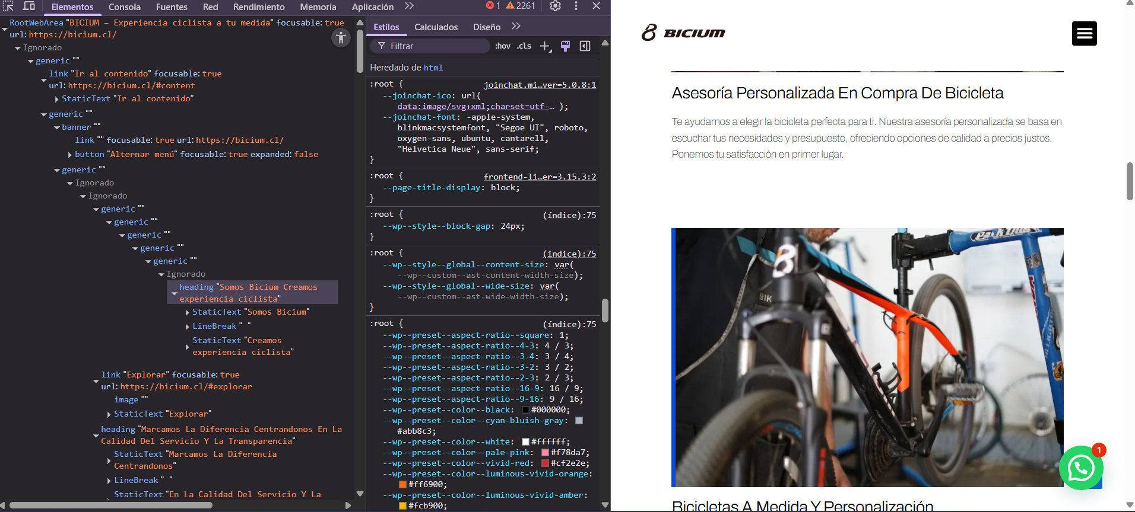

Slide 4
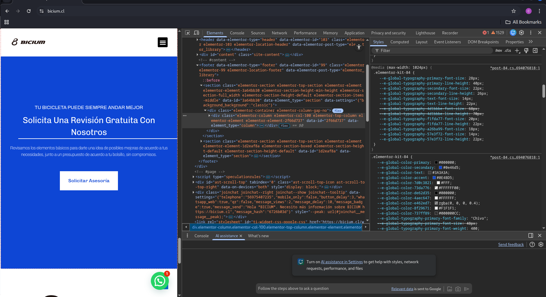

Slide 5
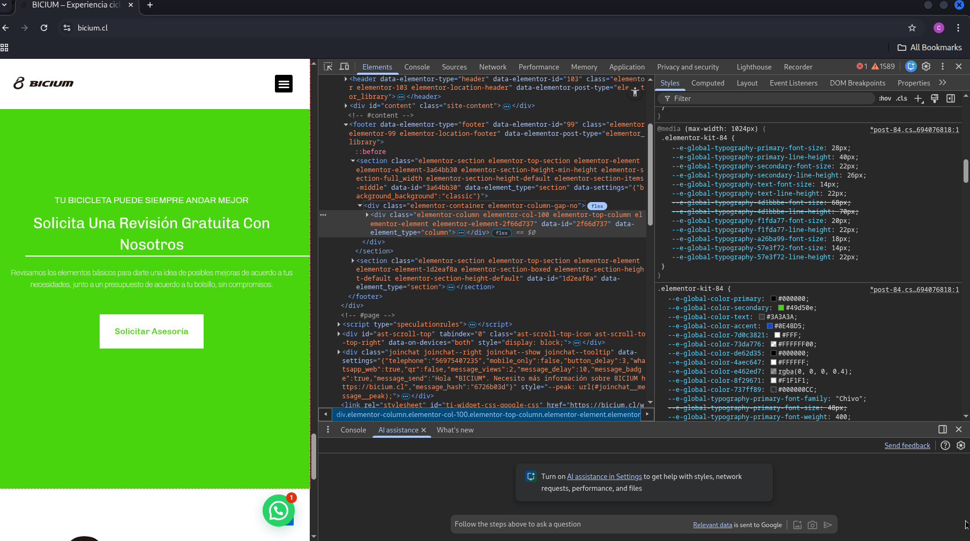

Slide 6
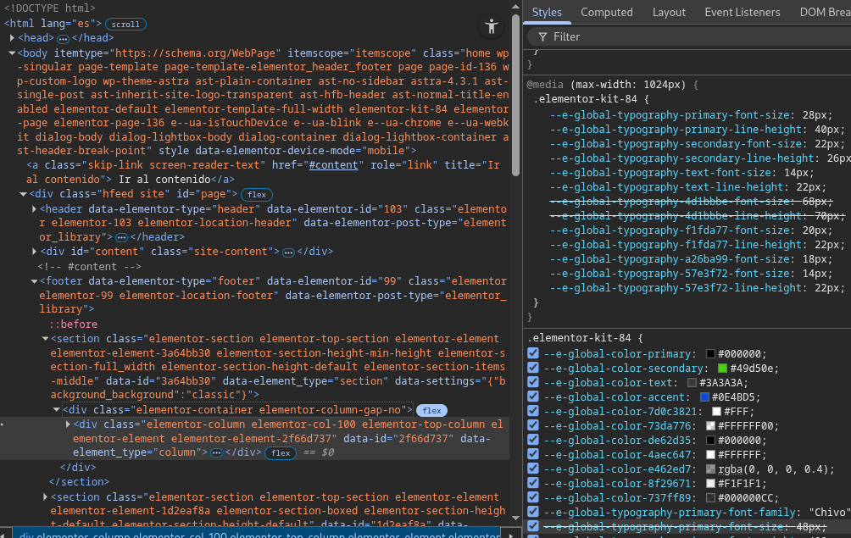

Slide 7
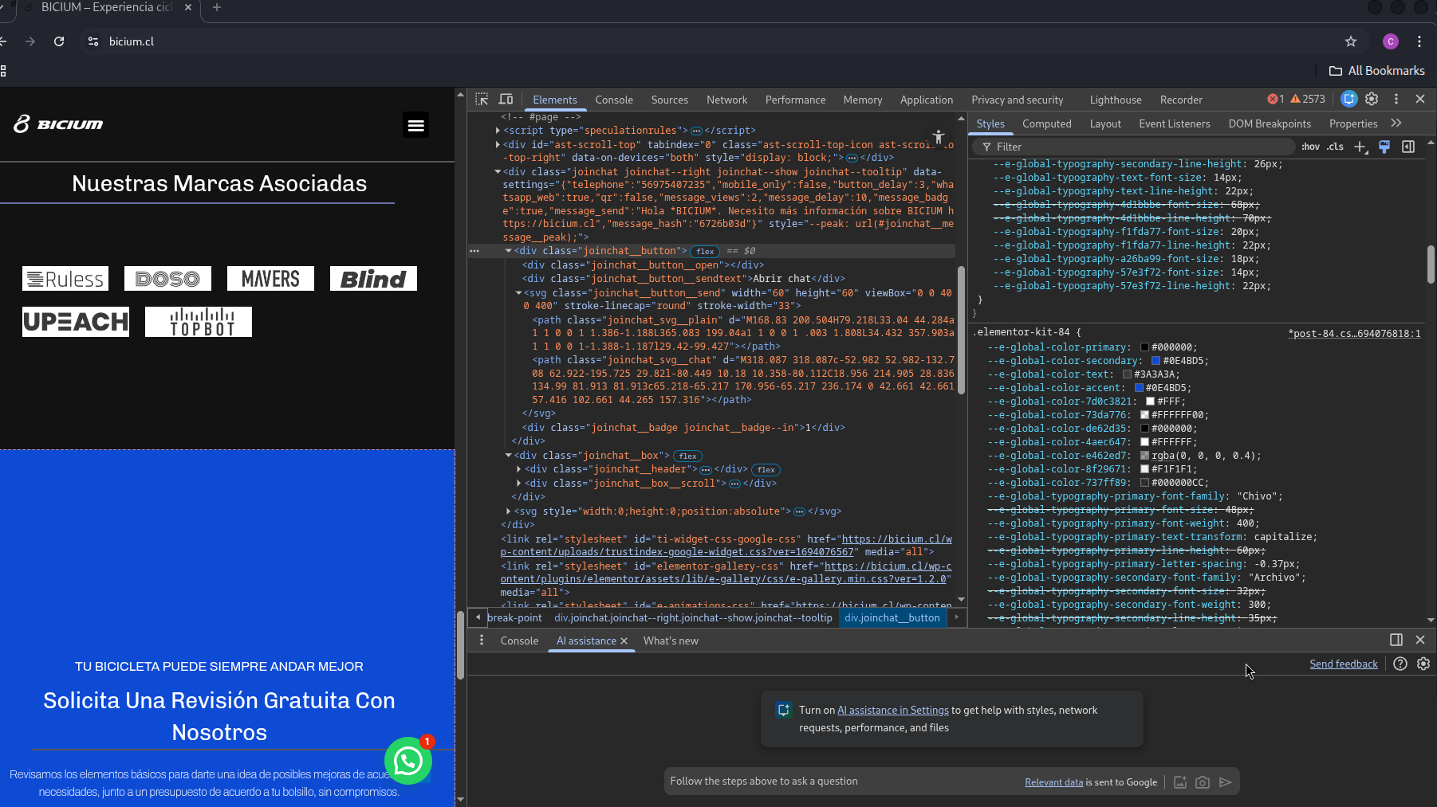

Slide 8
Accesibilidad al Contenido Web W3C

Slide 9
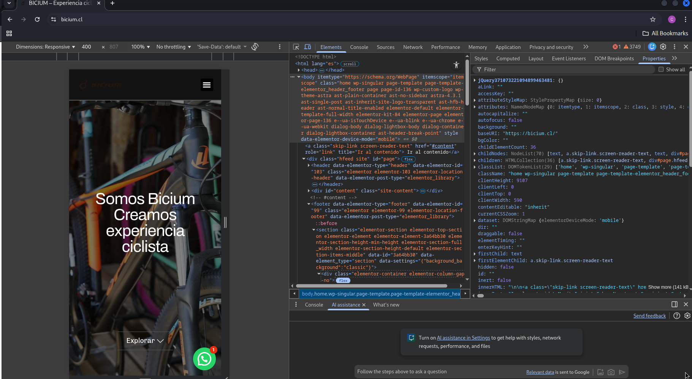

Slide 10
